Slide 1
5조 맛집 검색 사이트 프로젝트
유현호, 이규재, 박규태

Slide 2
목차
1. 인덱스 화면
2.
3.
4.
5.
6.
7.
8.
9.
10.

Slide 3
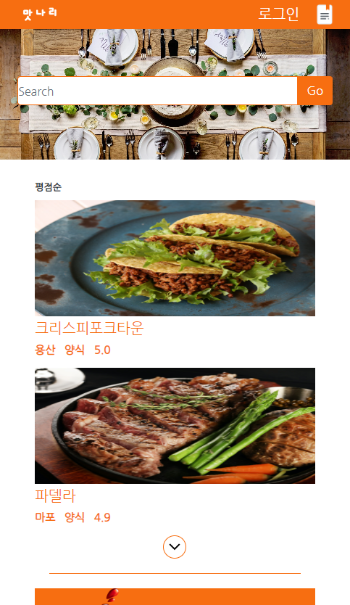
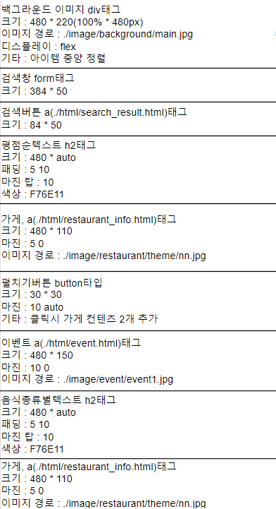
Index mobile 화면
스토리보드 | 구현
1
2
3
4
5

Slide 4
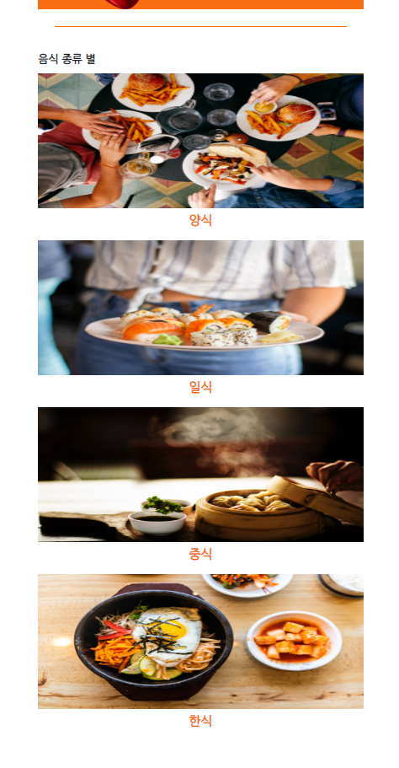
Index mobile 화면
스토리보드 | 구현
1
2
3
4
5

Slide 5
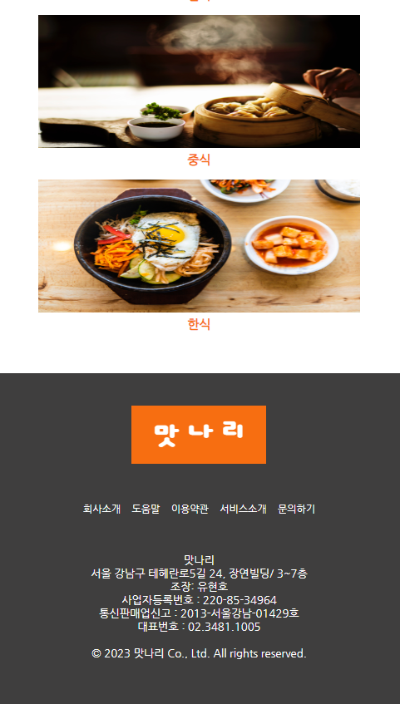
Index mobile 화면
스토리보드 | 구현
1
2
3
4
5

Slide 6
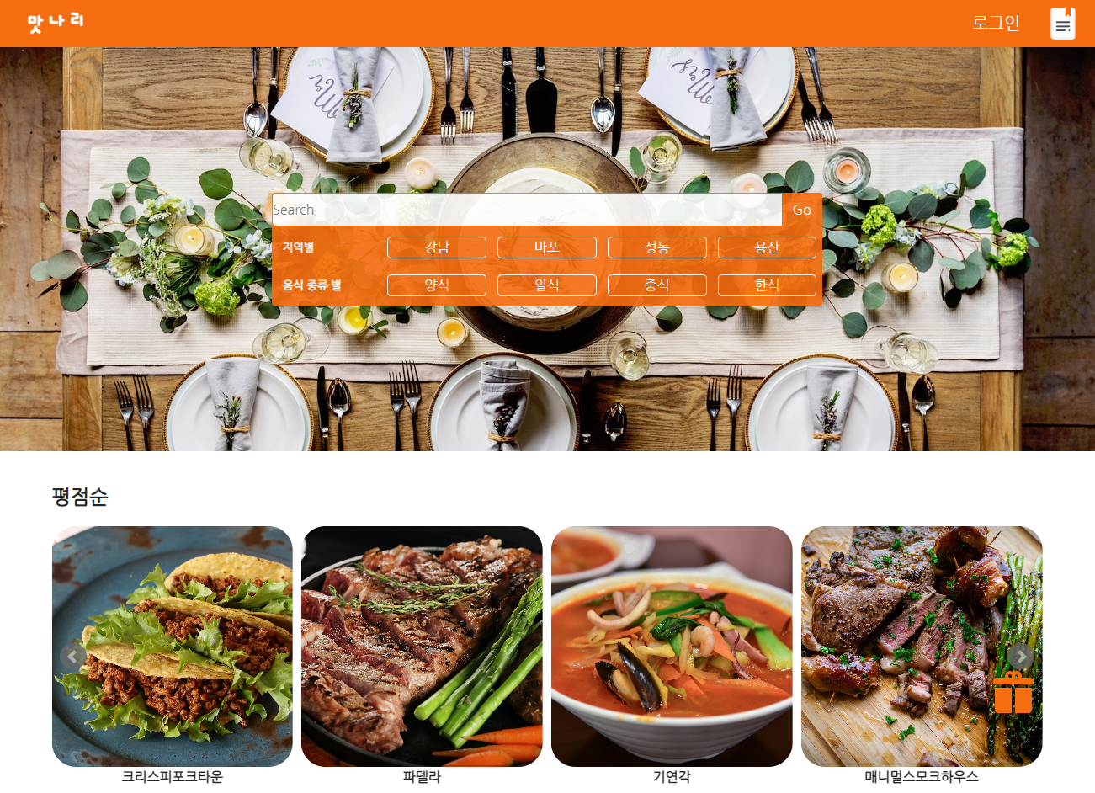
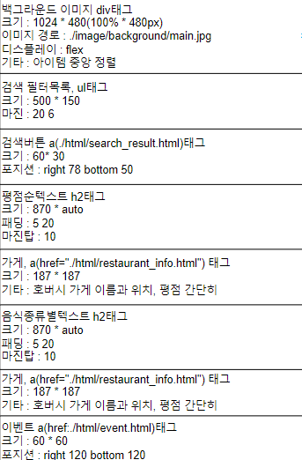
Index PC 화면
스토리보드 | 구현
1
2
3
4
5

Slide 7

Index PC 화면
스토리보드 | 구현
1
2
3
4
5

Slide 8
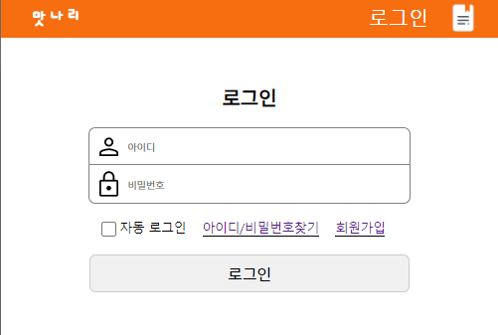
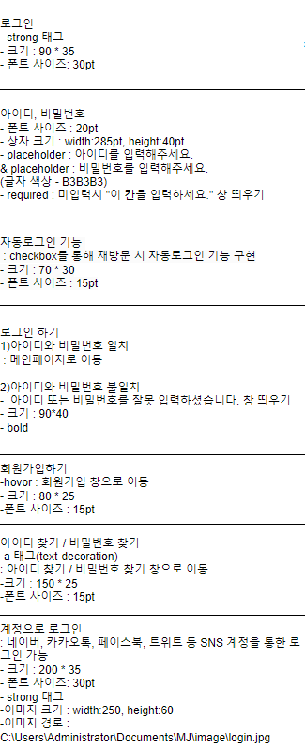
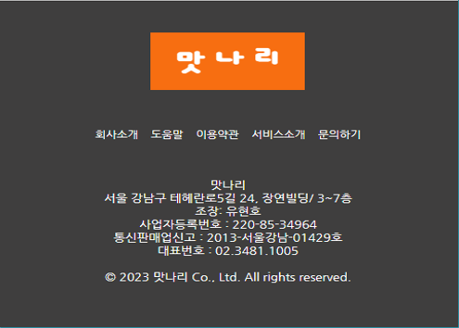
로그인 mobile 화면
스토리보드 | 구현
1
2
3
4
5

Slide 9
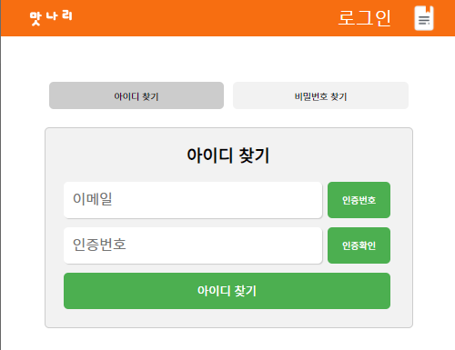
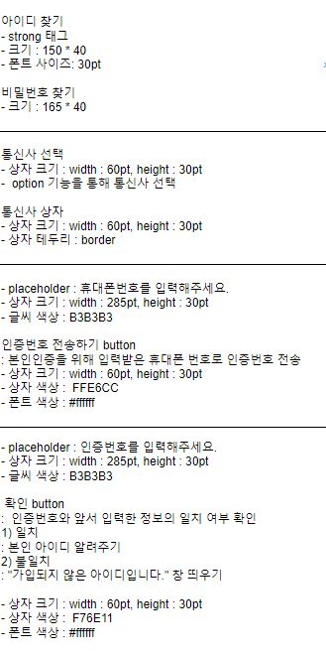
아이디 찾기 mobile 화면
스토리보드 | 구현
1
2
3
4
5

Slide 10
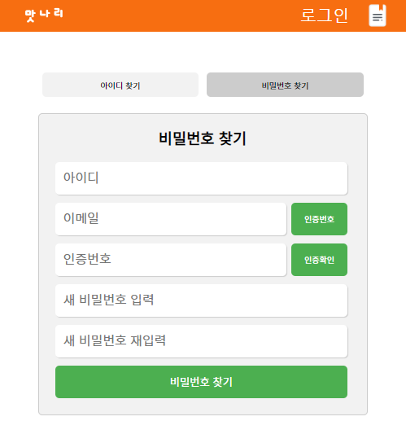
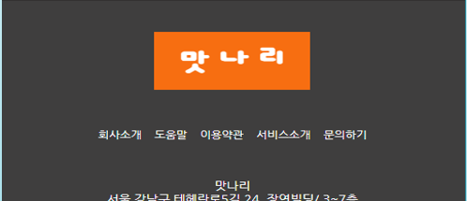
비밀번호 찾기 mobile 화면
스토리보드 | 구현
1
2
3
4
5

Slide 11
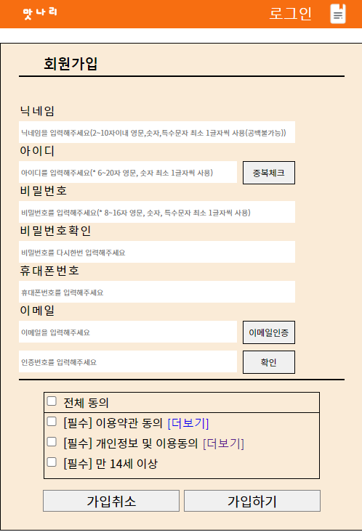
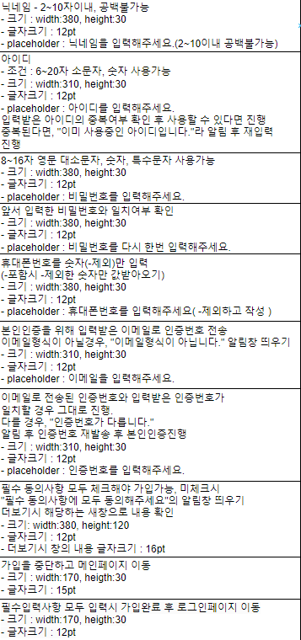
회원가입 mobile 화면
스토리보드 | 구현
1
2
3
4
5

Slide 12
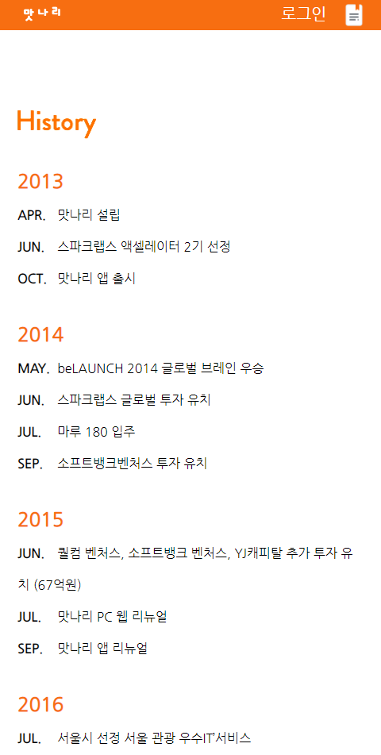
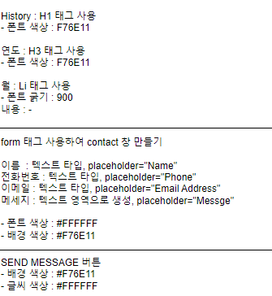
footer(회사소개) mobile 화면
스토리보드 | 구현
1
2
3
4
5

Slide 13
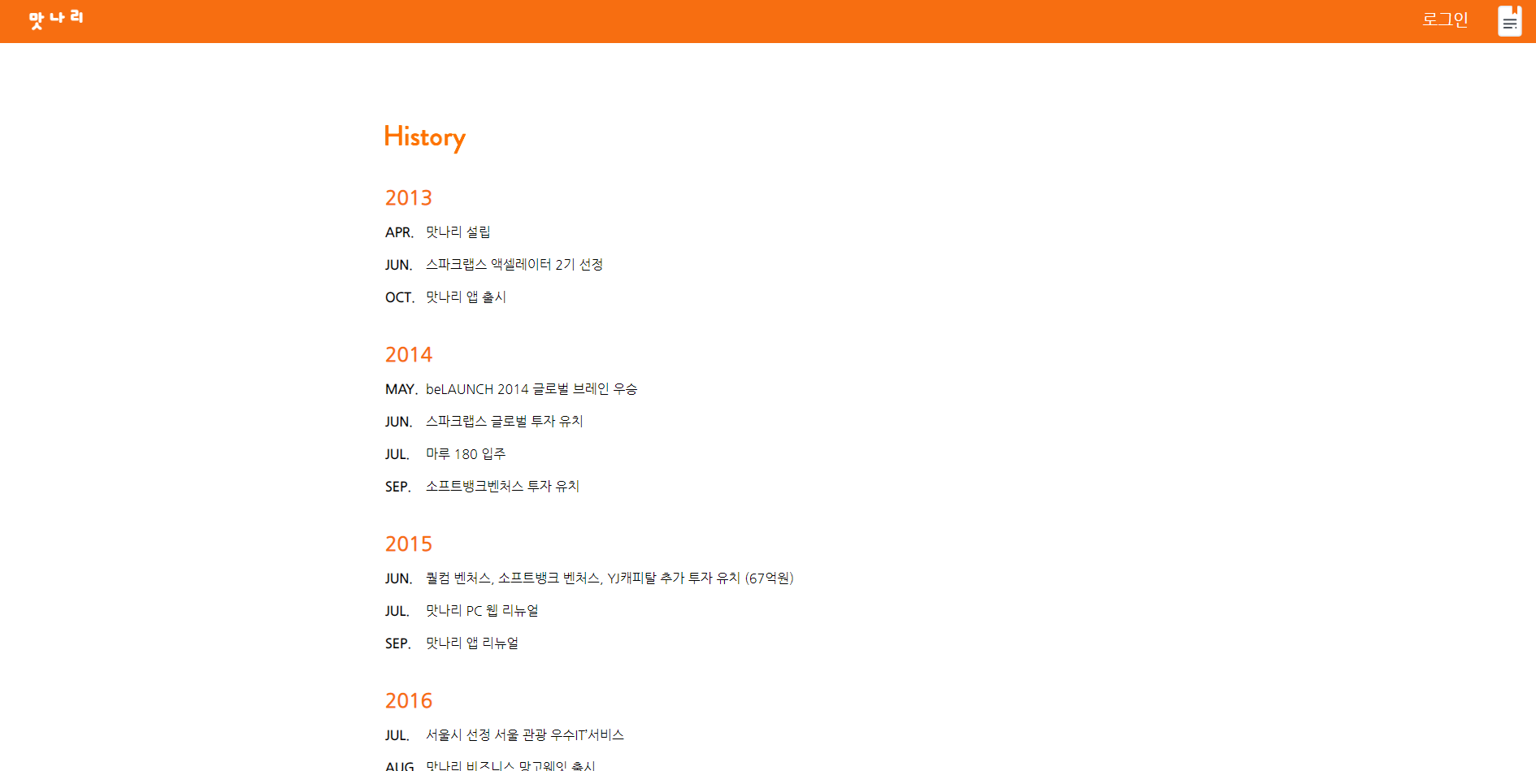
Footer(회사소개) PC 화면
스토리보드 | 구현
1
2
3
4
5

Slide 14
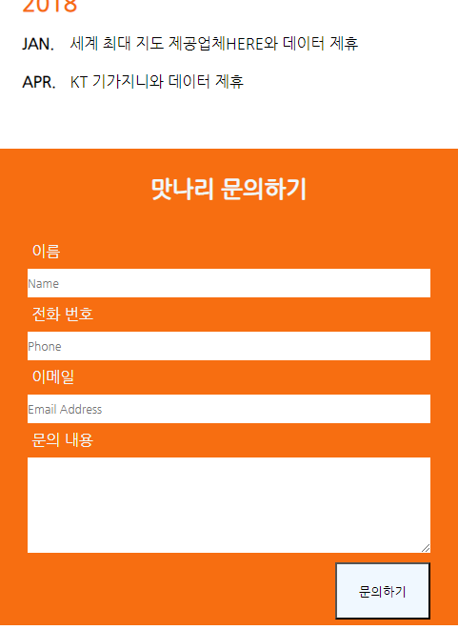
footer(문의하기) mobile 화면
스토리보드 | 구현
1
2
3
4
5

Slide 15
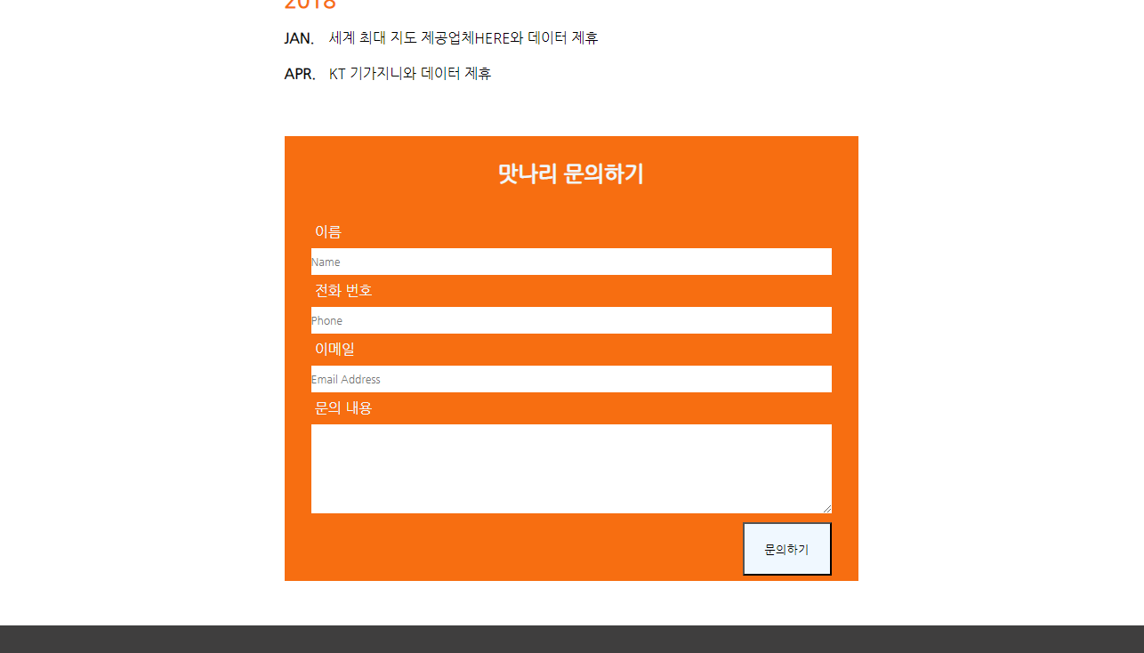
footer(문의하기) PC 화면
스토리보드 | 구현
1
2
3
4
5

Slide 16
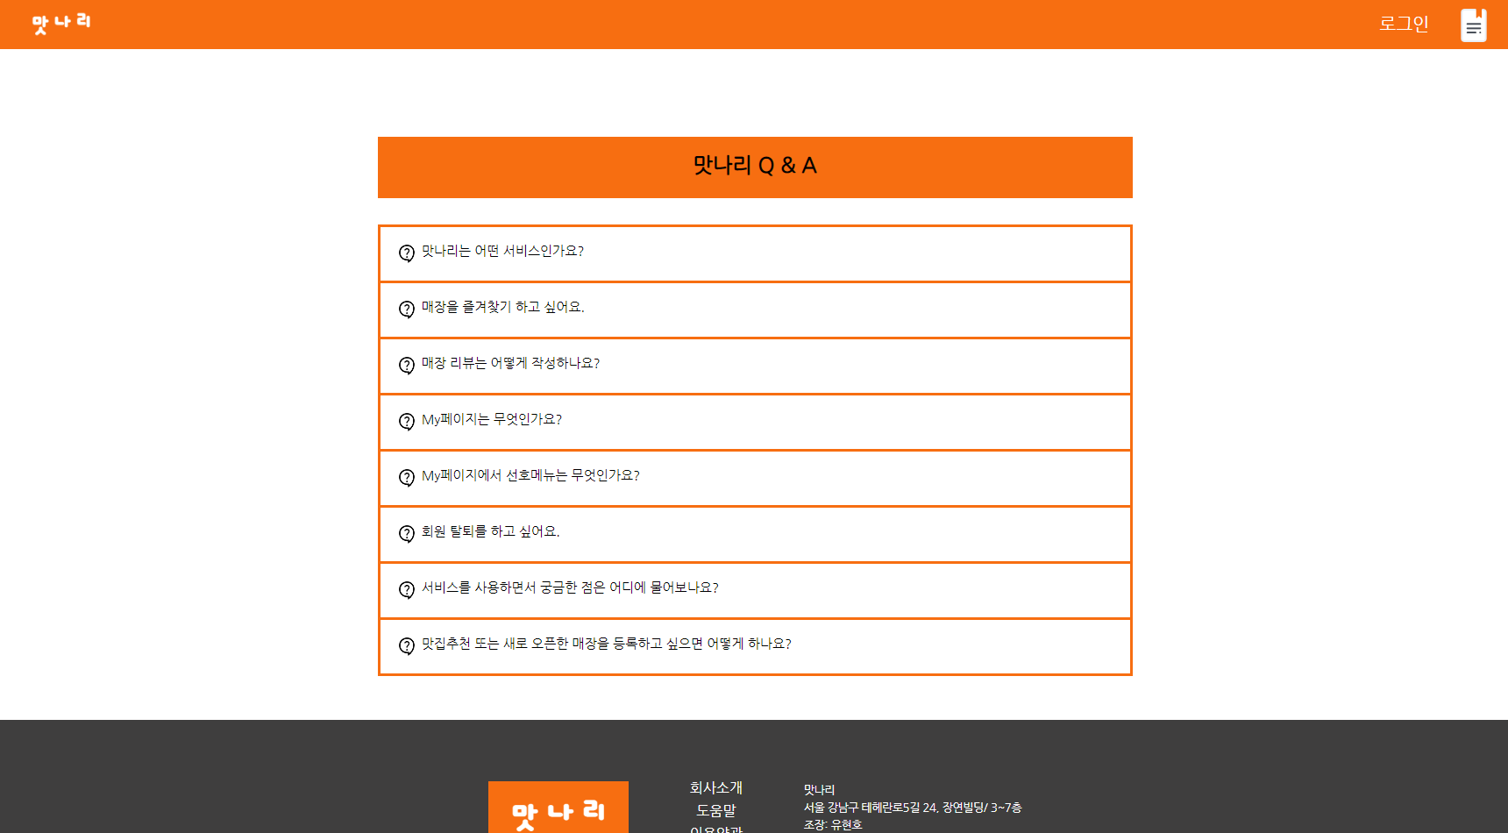
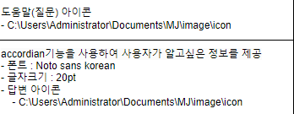
footer(Q&A) PC 화면
스토리보드 | 구현
1
2
3
4
5

Slide 17
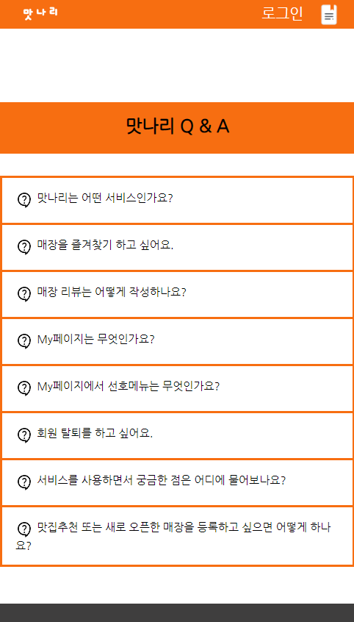
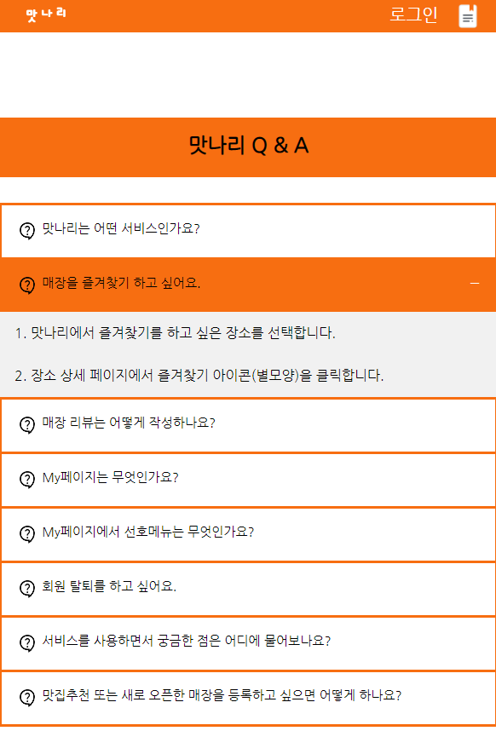
footer(Q&A) mobile 화면
1
2
3
4
5

Slide 18
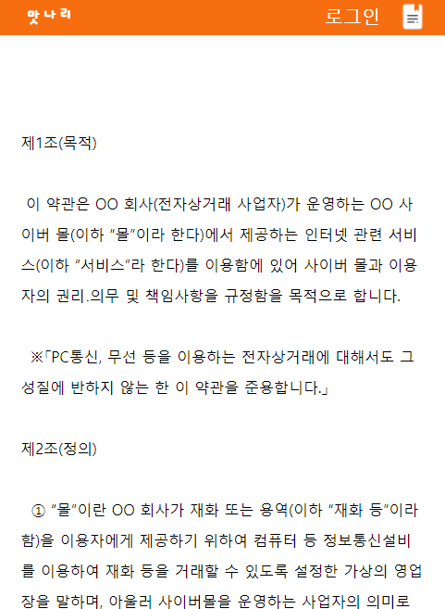
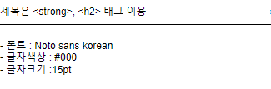
footer(이용약관) mobile 화면
스토리보드 | 구현
1
2
3
4
5

Slide 19
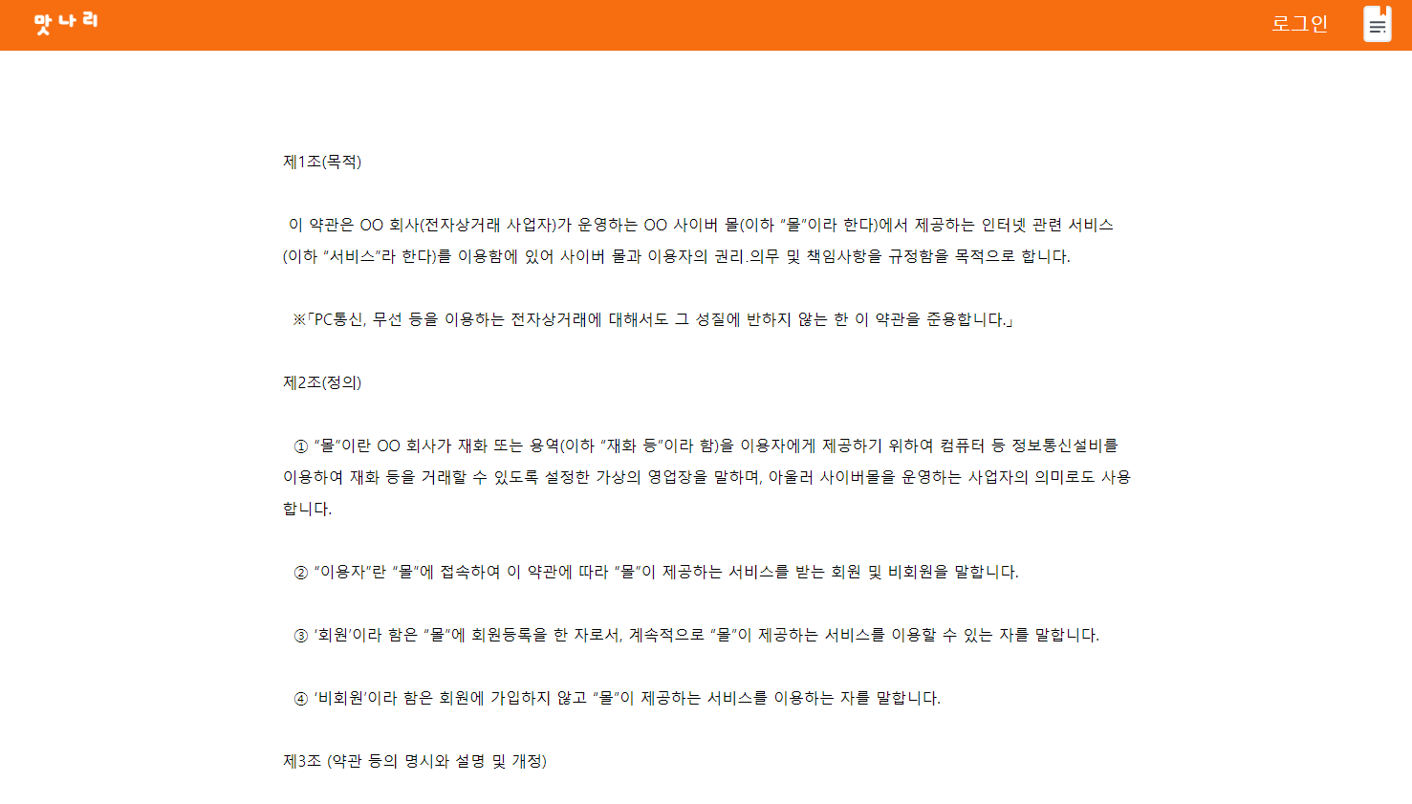
footer(이용약관) PC 화면
스토리보드 | 구현
1
2
3
4
5

Slide 20
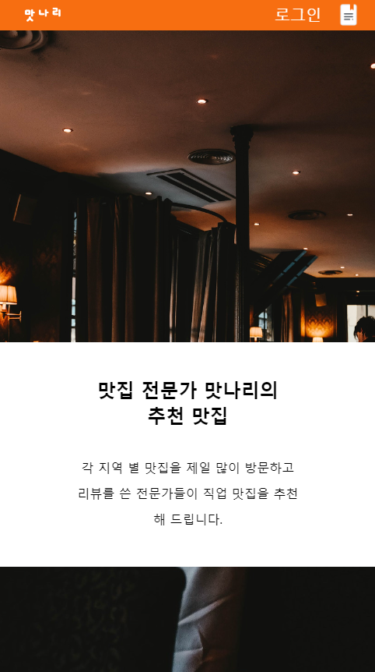
footer(서비스 소개) mobile 화면
스토리보드 | 구현
패럴렉스 스크롤
1
2
3
4
5

Slide 21
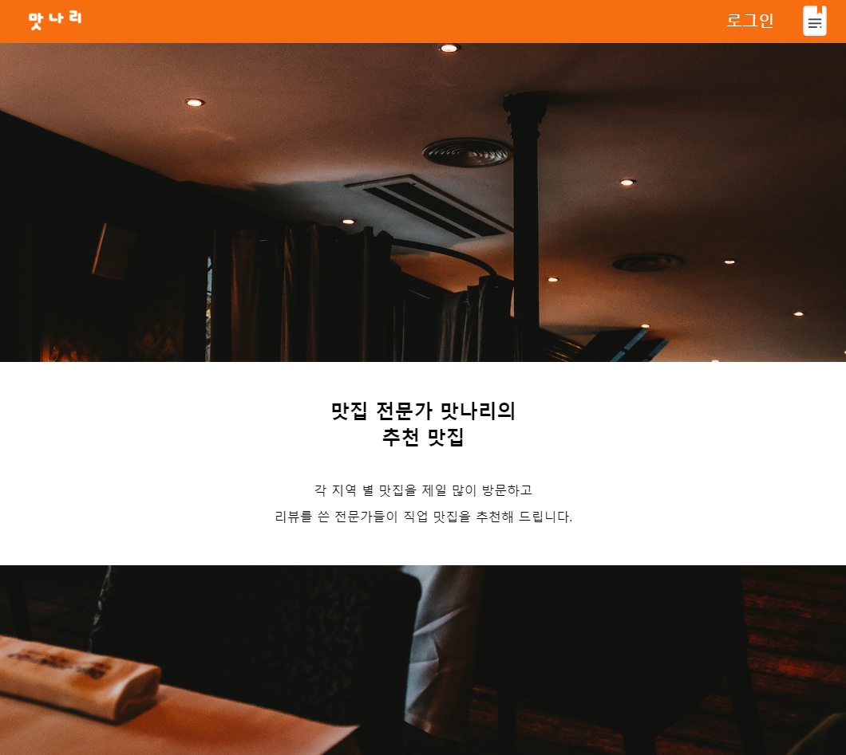
footer(서비스 소개) PC 화면
스토리보드 | 구현
패럴렉스 스크롤
1
2
3
4
5

Slide 22
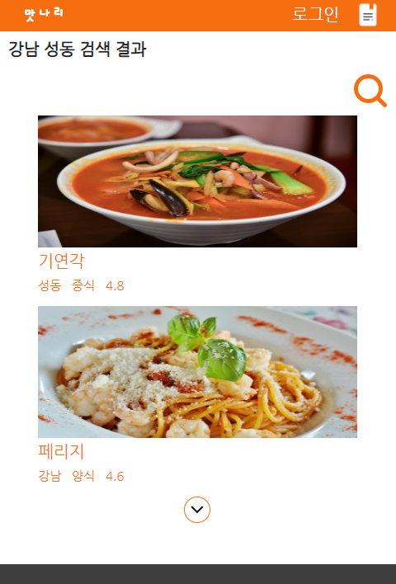
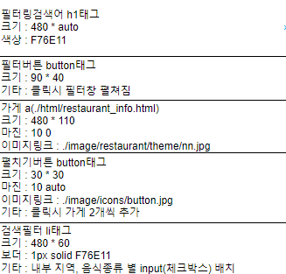
검색 결과 mobile 화면
스토리보드 | 구현
1
2
3
4
5

Slide 23
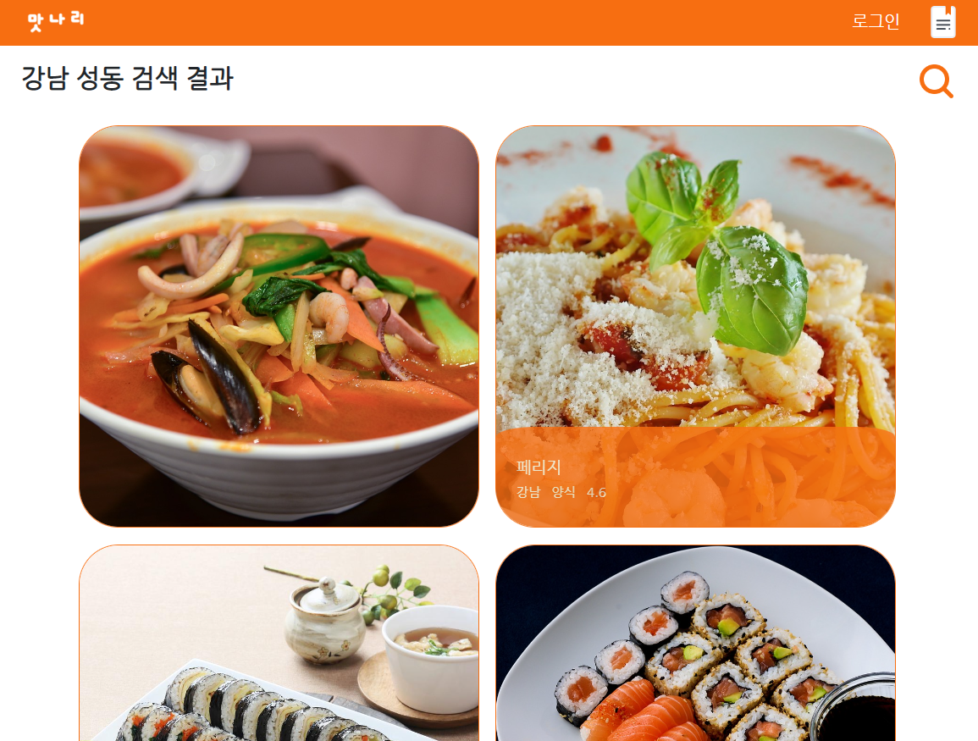
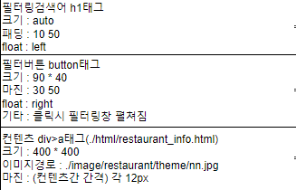
검색 결과 PC 화면
스토리보드 | 구현
1
2
3
4
5

Slide 24
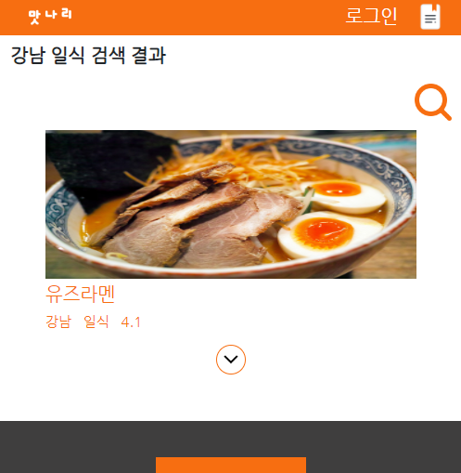
검색 결과 mobile 화면
스토리보드 | 구현
1
2
3
4
5

Slide 25
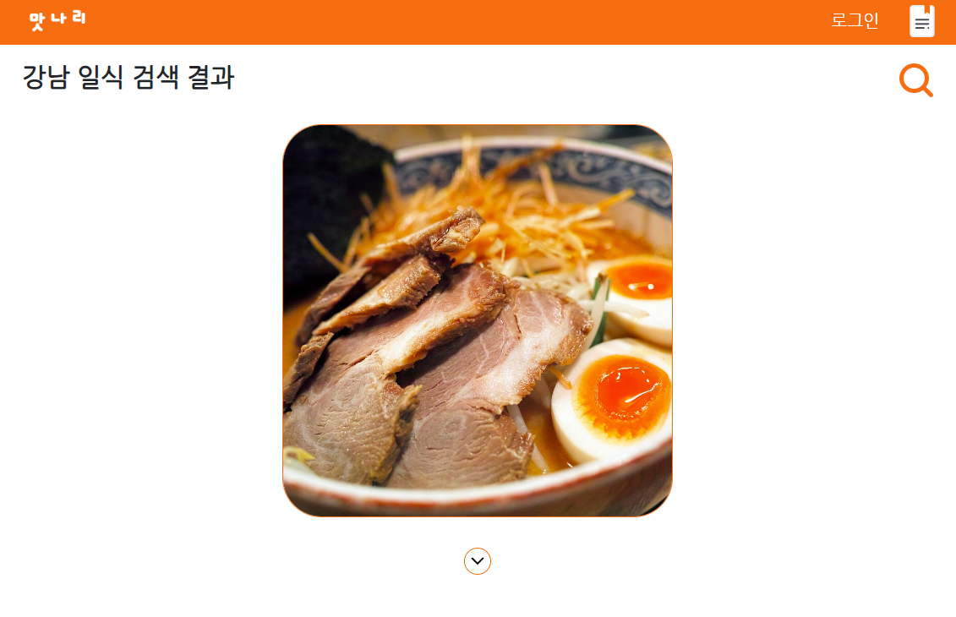
검색 결과 PC 화면
스토리보드 | 구현
1
2
3
4
5

Slide 26
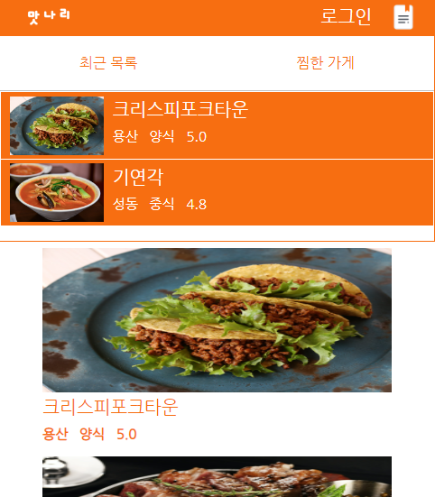
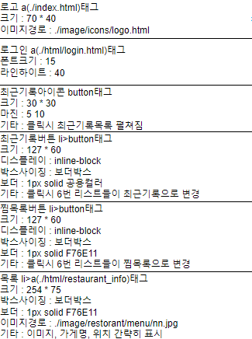
최근 목록 mobile 화면
스토리보드 | 구현
1
2
3
4
5

Slide 27
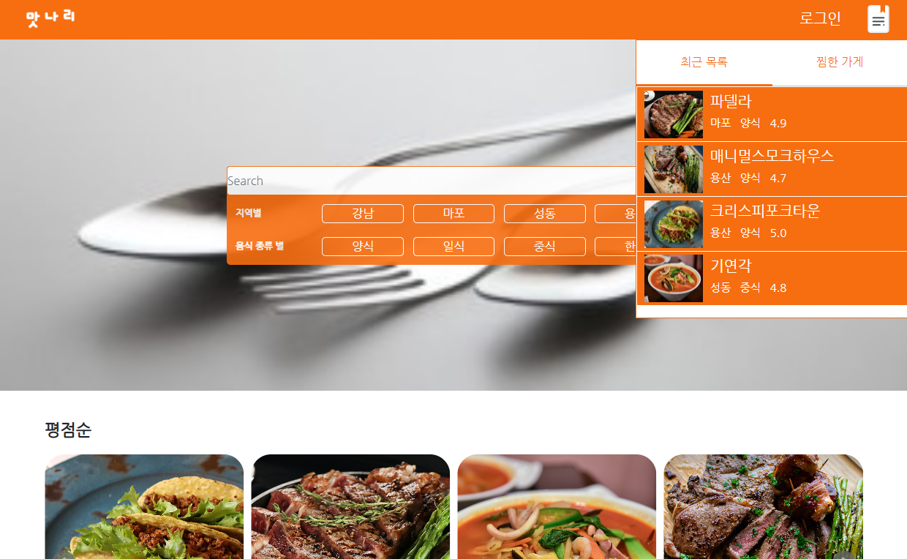
최근 목록 PC 화면
스토리보드 | 구현
1
2
3
4
5

Slide 28
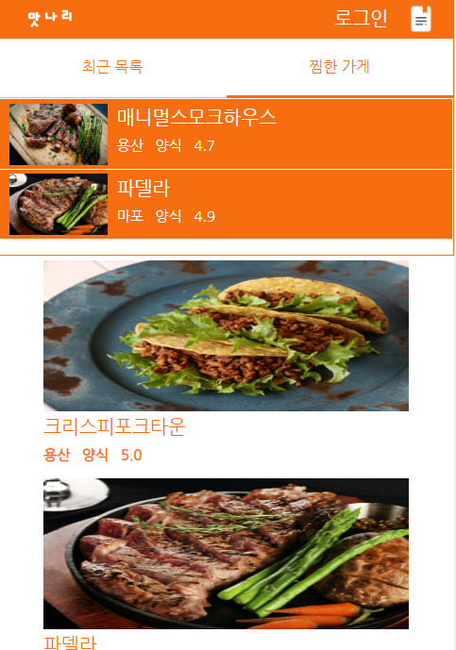
찜한 가게 mobile 화면
스토리보드 | 구현
1
2
3
4
5

Slide 29
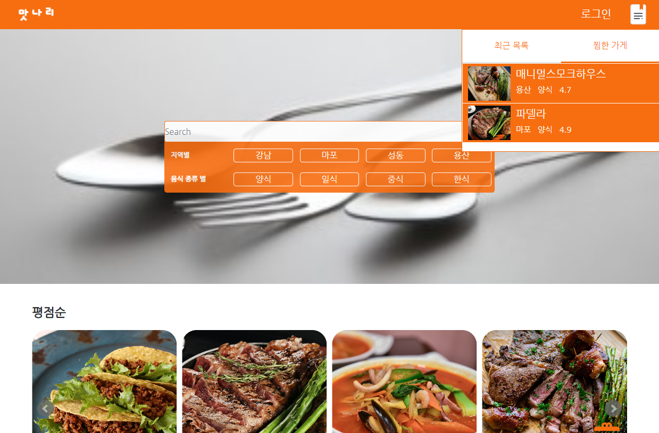
찜한 가게 PC 화면
스토리보드 | 구현
1
2
3
4
5

Slide 30
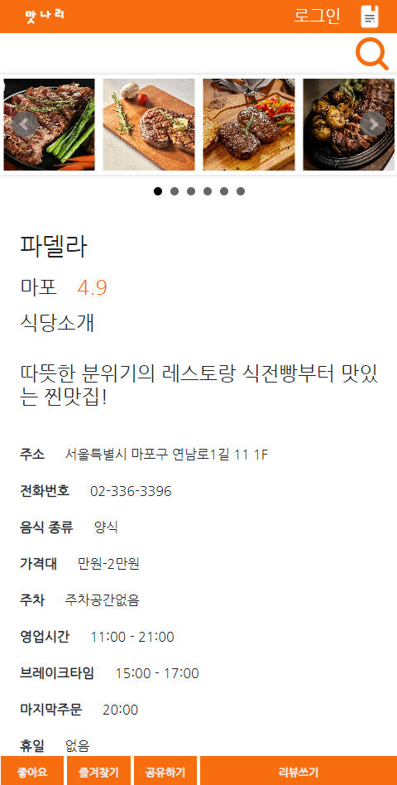
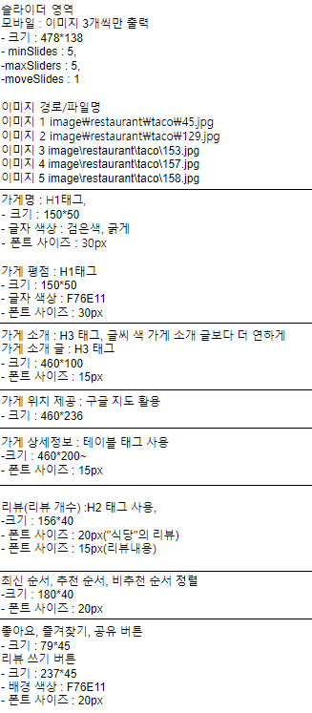
가게 정보 mobile 화면
스토리보드 | 구현
1
2
3
4
5

Slide 31
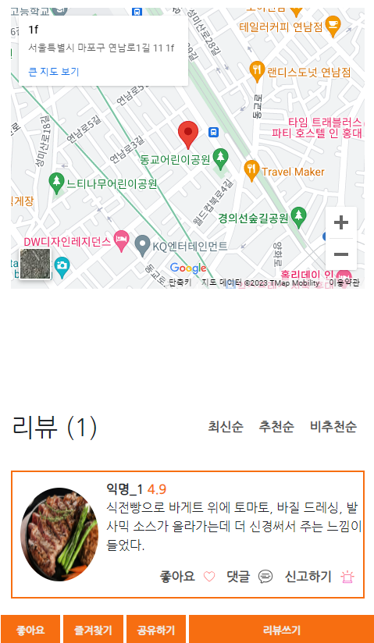
가게 정보 mobile 화면
스토리보드 | 구현
1
2
3
4
5

Slide 32
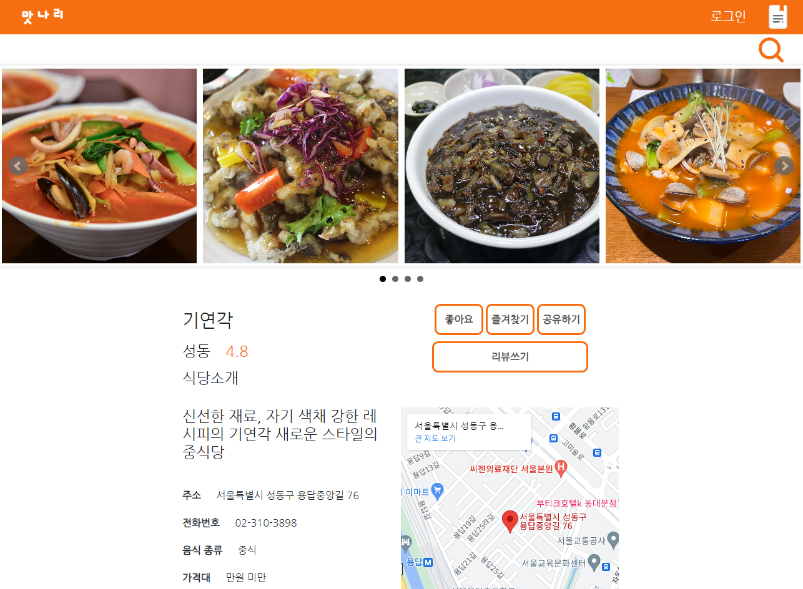
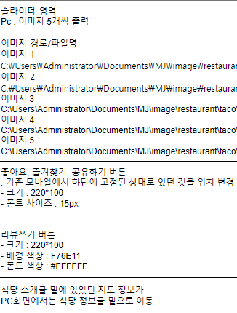
가게 정보 PC 화면
스토리보드 | 구현
1
2
3
4
5

Slide 33
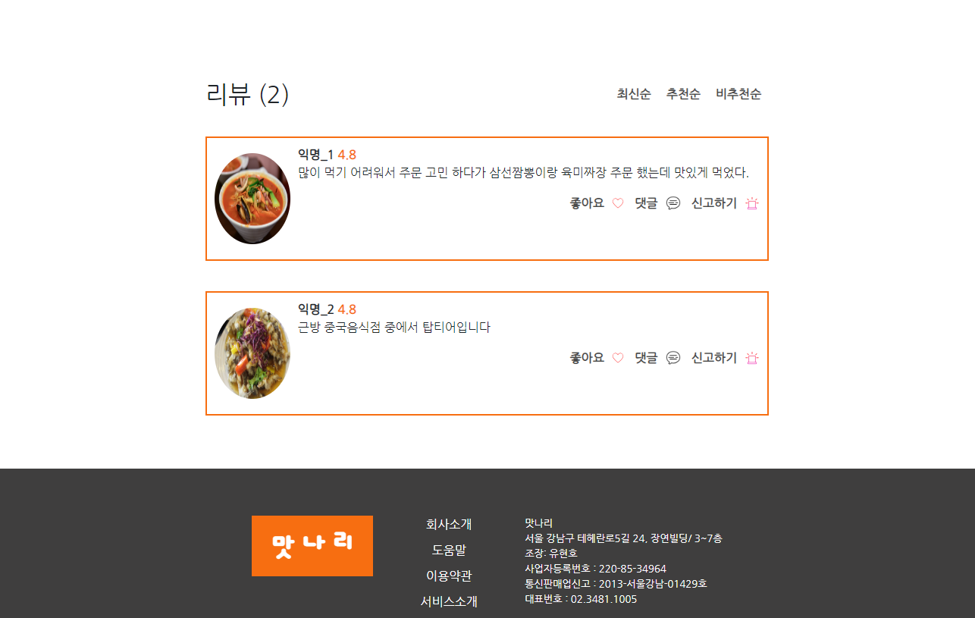
가게 정보 PC 화면
스토리보드 | 구현
1
2
3
4
5

Slide 34
--- mobile 화면
스토리보드 | 구현
1
2
3
4
5

Slide 35
--- mobile 화면
스토리보드 | 구현
1
2
3
4
5

Slide 36
--- mobile 화면
스토리보드 | 구현
1
2
3
4
5

Slide 37
--- mobile 화면
스토리보드 | 구현
1
2
3
4
5

Slide 38
---- PC 화면
스토리보드 | 구현
1
2
3
4
5

Slide 39
---- PC 화면
스토리보드 | 구현
1
2
3
4
5

Slide 40
---- PC 화면
스토리보드 | 구현
1
2
3
4
5

Slide 41
---- PC 화면
스토리보드 | 구현
1
2
3
4
5

